Slide 1
ZEMI Platform

Slide 2
Где мы?
Формулировка задачи (продуктовый вижин от меня + тесты от Кирилла К)
Дорогая reusable часть не только для ZEMI а для AXOMA
Подготовка среды (AxomaBox + SandBox + (VScode+WinPython) + Выбор и провижининг Инструментов + Platform )
Эксперименты по созданию продукта (Тесты+Видение от Кирилла К)
Создание продукта и попытки внедрения

Slide 3
Зачем?
Много времени на настройку инструментов
VM(VScode + WinPython)
Подготовка папки ZEMI
Создание нового типового проекта
Скачивание llama + модели
Boilerplate код
Запуск остановка llama.cpp и модели
Обращение к путям папки ZEMI
Конвертация excels (HTML/md/duck.db?)
Форматирование сообщений для модели
Затраты на Dev/Prod и CI/СD

Slide 4
AI Platform

Slide 5
Sinara LIB + Step template
Это сводит cтоимость reusable boilerplate code к минимуму
code
code
Pipeline
e
Step
Data
Structure
Step
Data
Structure
Step
Env
Env
Env
AI Platform – cредство разработки, запуска ML pipelines в dev и prod
Это сводит 1. СI/CD к минимуму
2. Настройку инстурментов к минимуму

Slide 6
ZEMI Platform

Slide 7
ZEMI Lib + Component Template
Это сводит cтоимость boilerplate code к минимуму
code
code
ZEMI Instance
e
ZEMI Component
Data
Structure
ZEMI Component
Data
Structure
ZEMI Component
Env
Env
Env
ZEMI Instance Env
ZEMI Resource
ZEMI Resource
ZEMI Resource
ZEMI Resource
Это сводит 1. СI/CD к минимуму
2. Настройку инстурментов к минимуму
ZEMI PLATFORM – cредства разработки, запуска ZEMI APPS (Portable Apps) в dev и prod

Slide 8
ZEMI Platform Architecture

Slide 9
ZEMI Platform Architecture
ZEMI Instance
– это папка для автономной работы ZEMI components и равзертывания ZEMI apps
ZEMI Component – GitHub Repo сделанный по шаблону
ZEMI Component – GitHub Repo сделанный по шаблону
ZEMI Component
– GitHub Repo сделанный по шаблону
ZEMI Resource

Slide 10
ZEMI Platform Architecture
ZEMI Instance
ZEMI App
ZEMI Instance Env
ZEMI Resource
ZEMI Component – GitHub Repo сделанный по шаблону
ZEMI Component
tmp
llamas
models
pythons

Slide 11
Идеальный результат
5 мин Dev. с нуля (за исключением скачивания и архивирования) стартовать разработку ZEMI Сomponent
Скачать VM
Cоздать ZEMI instance
Настроить VSCode + WinPython
Cоздать и запустить ZEMI Component на базе шаблона
5 мин Prod. С нуля без инета (за исключением скачивания и архивирования) стартовать Zemi App
Подготовить и скопировать Portable ZEMI instance на целевой Desktop ( ZEMI Apps и ZEMI Instance Env)
Подготовить и скопировать Portable Vscode на целевой Desktop и присоединить его с WinPython внутри ZEMI instance

Slide 12
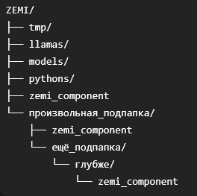
Где что лежит
ZEMI – любая папка непосредственно в которой находится один из двух файлов:
.zemiinst_dev – для ZEMI папки для разработки
.zemiinst_prod – для ZEMI папки у пользователя
ZEMI component – любая папка непосредственно в которой находится файл .zemicom

Slide 13
ZEMI Platform POC

Slide 14
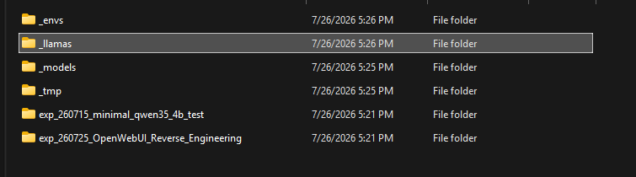
ZEMI Intsnace + .zemiinst_dev/ zemiinst_prod файл
Должен быть способ быстро (прямо в коде?) переключаться vscode-ом между enм-ами
В dev моде код должен уметь подкаичвать llama, model на автомате

Slide 15
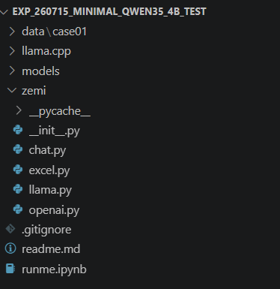
ZEMI Component + .zemicomp файл
+ env.py

Slide 16
VSCode интеграция с AI tools (Илья)
WinPython
Использует, быстро переключается
Использует, быстро переключается (PowerShell)
Chat для кодинга
VSCode
Cмотрит
Cмотрит
Папка с Zemi Component

Slide 17
TODO:

Slide 18
TODO:
from zemi import exp
exp.llama_prepare(model_url, llama_ver)
В кэш загружается версия llama и модель
Сравнивает шаблон
Пишет все шаги и прогресс
exp.llama_restart()
exp.llama_stop()
exp.llama_bench() llama-bench.exe -m .\models\Qwen3.5-4B-Q4_K_M.gguf -t 4

Slide 19
TODO:
llama-bench.exe -m .\models\Qwen3.5-4B-Q4_K_M.gguf -t 4

Slide 20
END

